Slide 1
Krisekommunikasjon
Fagdag i ski nye kirkE 7.mars 2024
Ved Hanne Marie I. Pedersen-Eriksen
prest i Sarpsborg

Slide 2
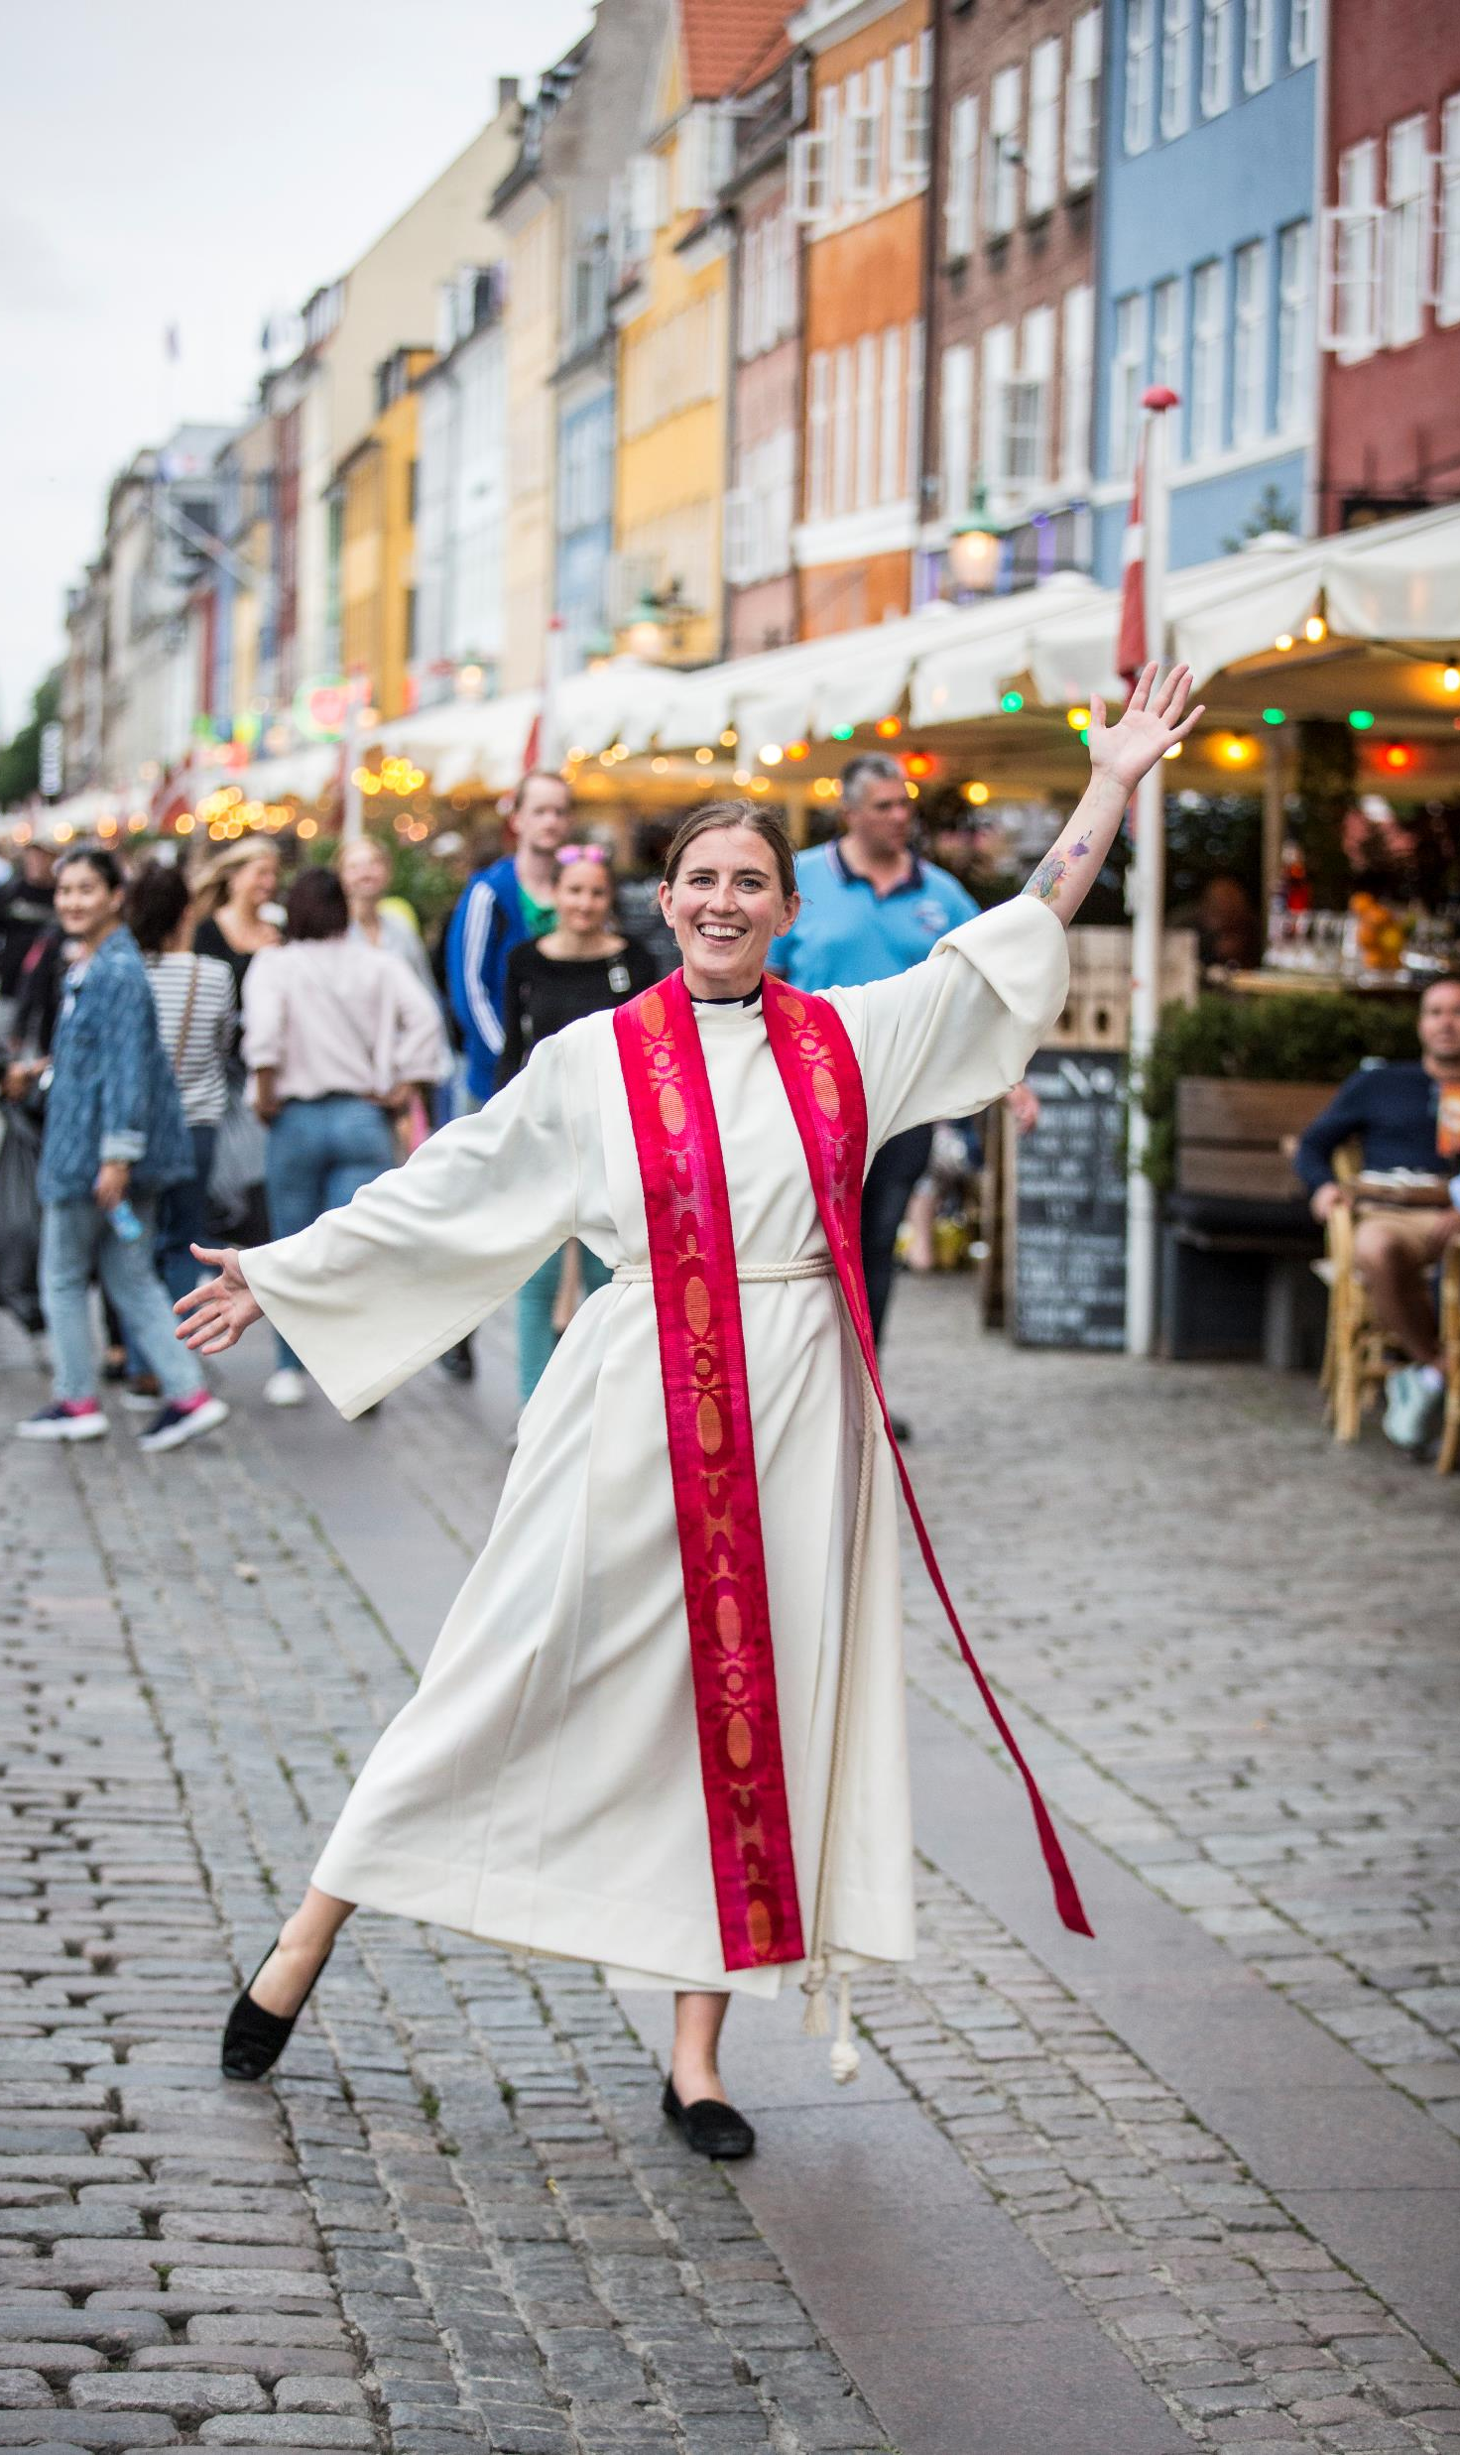
Hvorfor står jeg her
Interesse
Utdanning
Erfaring

Slide 3
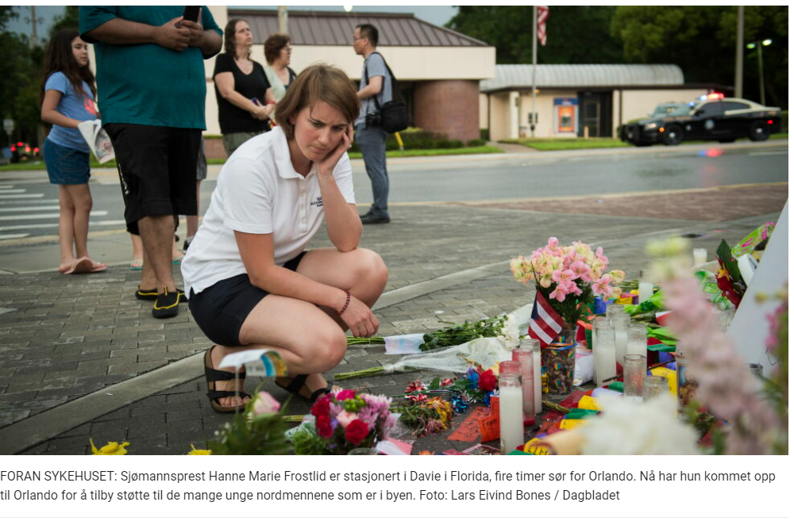

Slide 4
A crisis is unpredictable but not unexpected. Wise organizations know that crisis will befall them: they just do not know when. (Coombs s. 5)

Slide 5

Den norske kirke som samvirkeaktør
Retningslinjene for politiets beredskap, PBS1, revidert i 2019
Helsedirektoratets veileder “Mestring, samhørighet og håp. Veileder for psykososiale tiltak ved kriser, ulykker og katastrofer”.
«For at kirken kan være en samvirkeaktør ved kriser, ulykker og katastrofer, er det viktig at ansatte er kjent med sine oppgaver. Dette forutsetter jevnlig øvelse, enten ved at kirken gjennomfører egne slike eller ved at den deltar i offentlige myndigheters øvelser.»
Veiledning for Den norske kirkes tilbud til kommunen om beredskapssamarbeid

Slide 6
Soknets vs. Fellesrådets ansvar
§§ 2 og 5: Det enkelte sokn har et selvstendig juridisk ansvar for hendelser som skjer i egen virksomhet.
Mennesker, bygg og anlegg, inventar, kulturminner m.m.
Daglig leder for fellesråd/kirkeverge har ansvar for utarbeidelsen av beredskapsplaner
Hvem opptrer på vegne av soknet i en krise?
DnK som en stor og kompleks virksomhet. To arbeidsgiverlinjer. Et rettssubjekt.
FR vs. MR.
Beredskap i egen virksomhet - en veileder for fellesråd og menighetsråd https://www.ka.no/sak/article/1522923

Slide 7
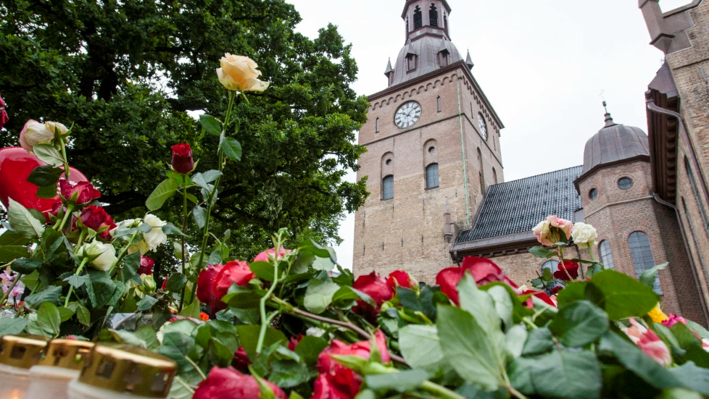
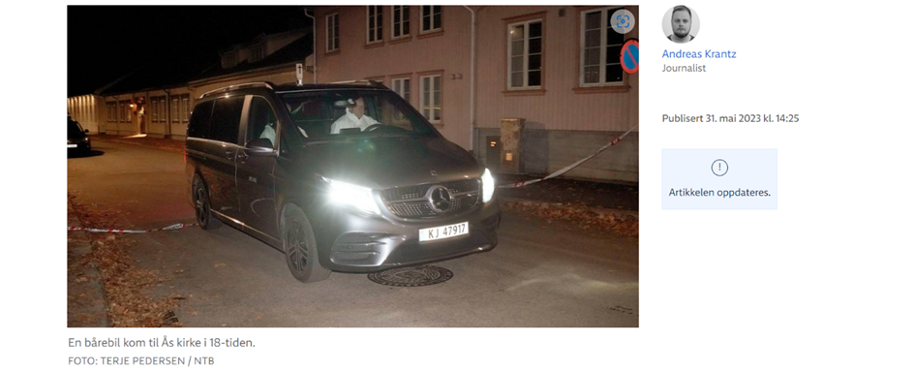
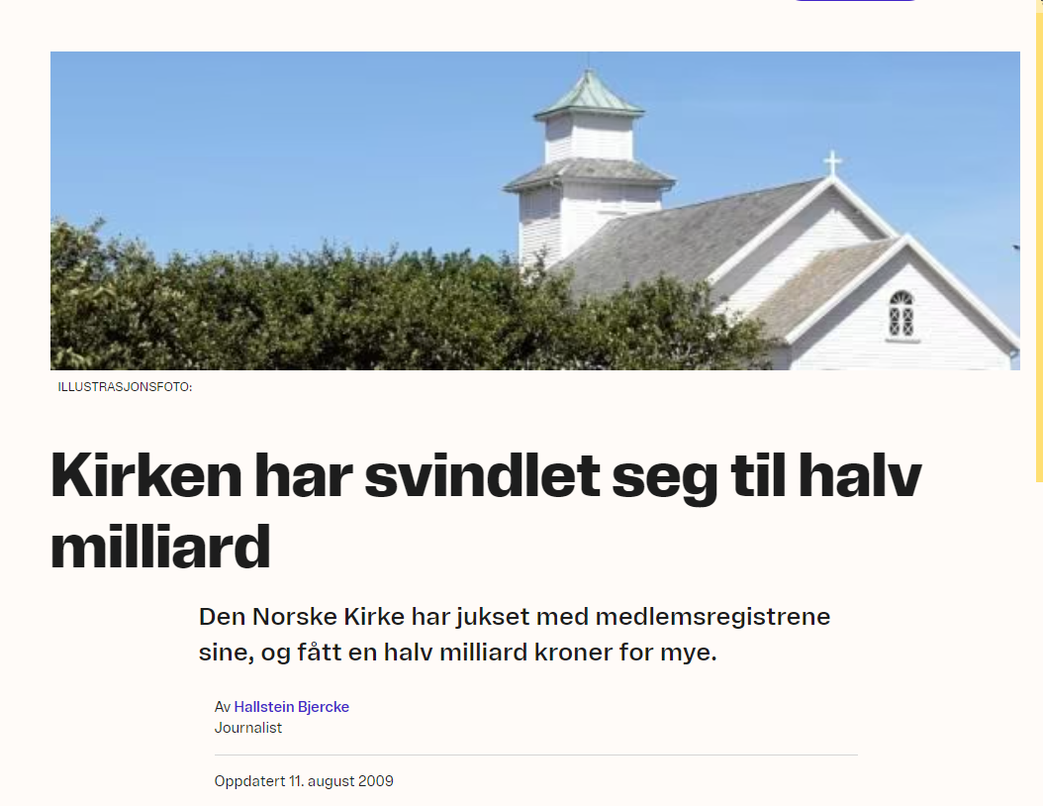
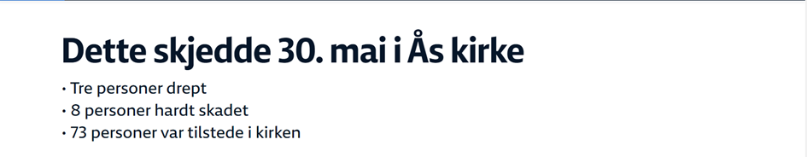
Ekstern og intern krise

Slide 8
Hva er en krise
(…) samlebetegnelse for hendelser, tilstander og situasjoner av kritisk betydning for et individ, en gruppe eller en virksomhet (Lunde 2014 s. 39).
en situasjon hvor et sosialt system (…) opplever en akutt trussel mot sine grunnleggende strukturer eller fundamentale verdier, som rommer en rekke usikkerheter, og som ser ut til å ville kreve en omfattende respons for å håndtere situasjonen på en effektiv måte (Renå 2022 s. 19)

Slide 9
«Kriser kan trigges av ulike typer hendelser som kan være både kjente og ukjente, og de kan utvikle seg akutt eller over lengre tid. Likevel oppleves de som oftest som overraskende (Wooten & James, 2008). Vesentlig er det at vi reagerer sterkt negativt psykologisk på de aller fleste krisetyper, slik at vi kan komme til å bidra til å eskalere omfanget (Weick, 1993).» (Nesse 2019, s. 282)
«Tipping point»

Slide 10
Beredskap og risiko
beredskap «(…) er det å være forberedt til innsats for å møte uventede kritiske situasjoner.» (Rein, 2020)
«tiltak for å forebygge, begrense eller håndtere kriser og andre uønskede hendelser.» (NOU 2000: 24, s. 20).
En beredskapsorganisasjon etableres for å kunne respondere og håndtere ekstraordinære saker som den daglige virksomheten ikke kan håndtere på en effektiv måte (Lunde, 2020, s. 38).
Risiko- og sårbarhetsanalyse.

Slide 11
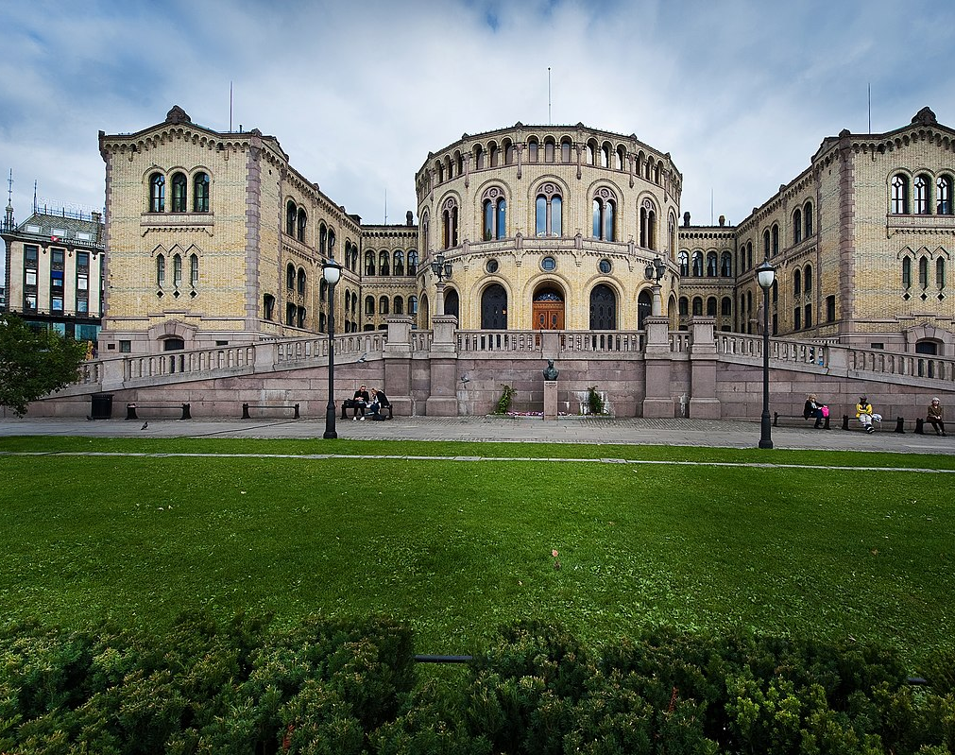
De nasjonale kriseprinsippene
Ansvarsprinsippet
Likhetsprinsippet
Nærhetsprinsippet
Samvirkeprinsippet
St.meld. nr. 17 (2001–2002) og St. melding nr. 29 (2011-2012)

Slide 12
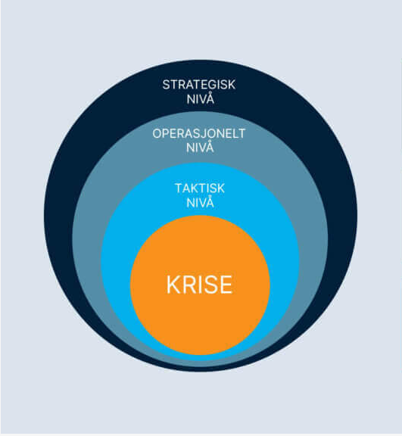
Organisering ved en krise
Taktisk nivå
Operasjonelt nivå
Strategisk nivå
Politisk nivå

Slide 13
Kort om kriseledelse
Den funksjonen som alltid må være med er en kriseleder.
Kriseprinsippene!! Ansvaret og strukturen bør være så lik den hverdagslige organiseringen som mulig.
Men det finnes alltid unntak. Eksempel: Beredskapstroppen 22. juli. (Renå s. 114-115)
Oppgaver må løses uavhengig av hvor mange funksjoner som er tilstede
  Prioritere oppgaver

Slide 14
Hvorfor krisekommunikasjon?
«Å vite hvem man skal forholde seg til i en eventuell krise, er kanskje det mest sentrale i krisehåndtering» (Ndlela, 2019:31)

Slide 15
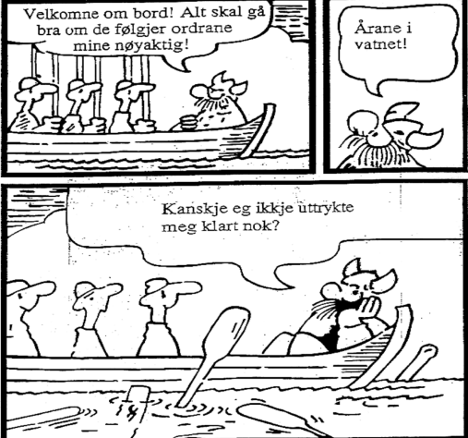
Kommunikasjon og informasjonsdeling er avgjørende for å få en felles situasjonsforståelse, effektiv koordinering og kunne ta gode beslutninger (Renå s. 129)

Slide 16
Forebyggende krisekommunikasjon
Den beste måten å håndtere en krise er å forhindre den. (W. Timothy Coombs)
Den nest beste måten å håndtere en krise på er å forberede seg på en. (Frandsen & Johansen)
Den beste form av krisekommunikasjon er den kommunikasjon som forhindrer en krise, gjerne ved at en organisasjon blir gjort oppmerksom på et problem som kan løses før det utvikler seg til en krise (Aarset, 2014)
= Beredskapsarbeid og risikoanalyse

Slide 17
Mål for kommunikasjonen
Ivareta berørte!!!
Ivareta indirekte berørte!
Håndtere krisen slik at organisasjonens omdømme styrkes/ikke svekkes.
I tidlig fase må det gjennomtenkes hvilken kritikk man kan bli møtt av og hvordan møte denne, samt hvordan krisen kan eskalere og hvordan håndtere det.
Ta tidlig kontroll på egen kommunikasjon! Våge å kommunisere ut selv med lite informasjonsgrunnlag.

Slide 18
KriseKommunikasjonsplan
Hvem er berørt? Hvem føler seg berørt? Samarbeidsaktører? Interessenter? Hvem har spørsmål uten å være berørt?
Aktuelle målgrupper: Direkte rammede, pårørende, ansatte, frivillige medarbeidere, menighetsråd/fellesråd, samarbeidspartnere, nødetater, kommune, politikere generelt, mediene. Andre??

Slide 19
Intern krisekommunikasjon
Ansatte: Hvor er vi? Hvor raskt kan vi være på plass/Hvem kan kalles til jobb?
Få satt kriseleder/kriseledelse.
Hva er oppgavene som må løses? Involvering av andre nivåer – vurdering.
Informasjonskanaler.
Pårørendetelefon.
Første møte (fysisk/digitalt)! Statusmøter underveis.
Husk at ansatte og de berørte/pårørende alltid må komme i første rekke. Før mediene/allmennheten informeres.

Slide 20
Interessenter/samarbeidsaktører
Myndigheter. Ved en hendelse er det politiet som har ledelsen. De vil koordinere med brann og helse og andre aktuelle aktører. Hvem holder kontakten med politiet? Helse?
Krisestab i kommunen!
Psykososialt kriseteam.
Pårørendesenter – kommunen har ansvar for å opprette, men politiet leder det. Evakuert pårørendesenter (EPS-senter).
Folk og organisasjoner vi samarbeider med til daglig.
Frivillige medarbeidere. For eksempel ved Åpen kirke!

Slide 21

Informasjonskanaler
Kommunikasjon til berørte/pårørende. Lister ved egne arrangement!!
Intern kommunikasjon: Mail. SMS. Intranett. CIM og Raven.
Egen nettside – landingsside
Sosiale medier
Medier

Slide 22
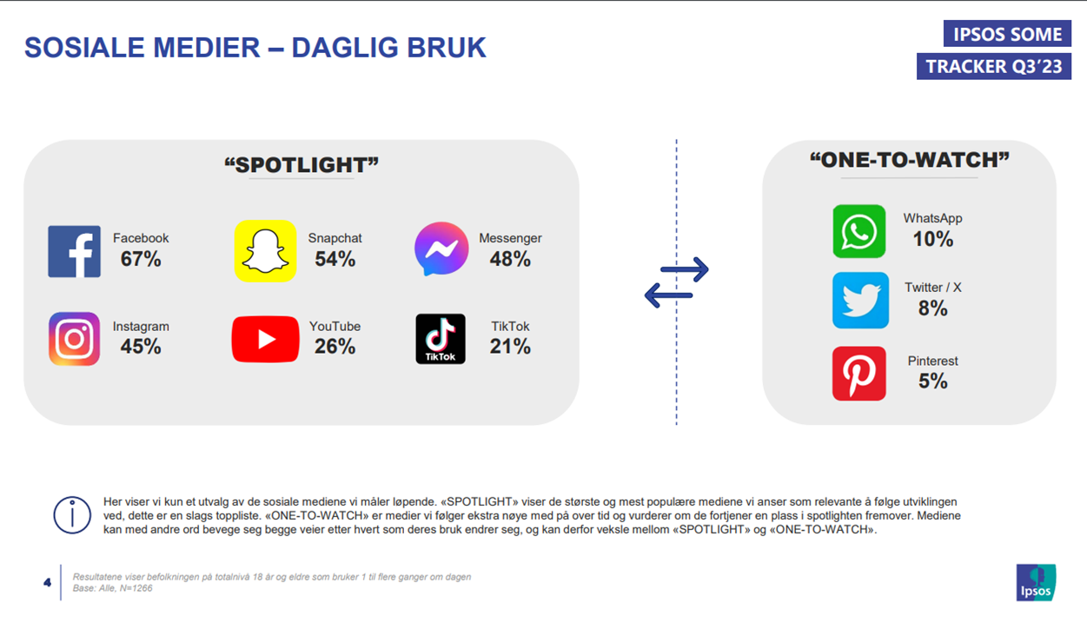

Slide 23
Some under en krise
Vurdere endre profilbildet til nøytralt eller svart/grått
Fjern forhåndsplanlagte innlegg
I stedet for å besvare ett og ett spørsmål fra publikum, samle dem opp og besvare dem i egne innlegg.
Overvåking av SoMe bør gjennomføres for å identifisere mulige rykter og feilinformasjon
Hvis flere ansatte har tilgang – ekstra viktig å snakke sammen om publisering, rekkefølge etc. under en krise.

Slide 24
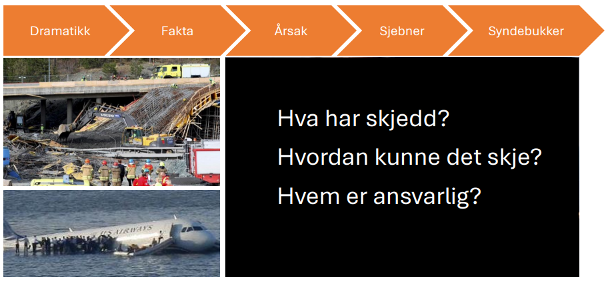
Medias fokus under en krise
Hentet fra Per Høiby sin forelesning «Strategisk krisekommunikasjon med vekt på omdømmehåndtering» 24.10.23

Slide 25
Hvilke faktorer påvirker mediedekning av en krise?
Nyhetskriterier:
Krisested
Konsekvens
Aktualitet
Vesentlig
Identifikasjon
Sensasjon
Konflikt
Elite-personer/nasjoner
Forsterkende nyhetskriterier:
Kjendiser
Barn og dyr
Status
Allmenngyldighet
Sex
Frykt
Religion!!

Slide 26

Mediehåndtering
Mediekontakt
Intervjuer
Pressekonferanse
Pressemeldinger
Medieovervåking
Avklar alltid med overordnet og kriseledelse ved uttalelser til media!

Slide 27
BUDSKAP i krisekommunikasjon
Fortell hva som skal gjøres
GJØR DET!
Fortell hva som er gjort
Forklar situasjonen
Prioritering:
Mennesker alltid først!
Miljø
Verdier/eiendom
Rykte/omdømme

Slide 28
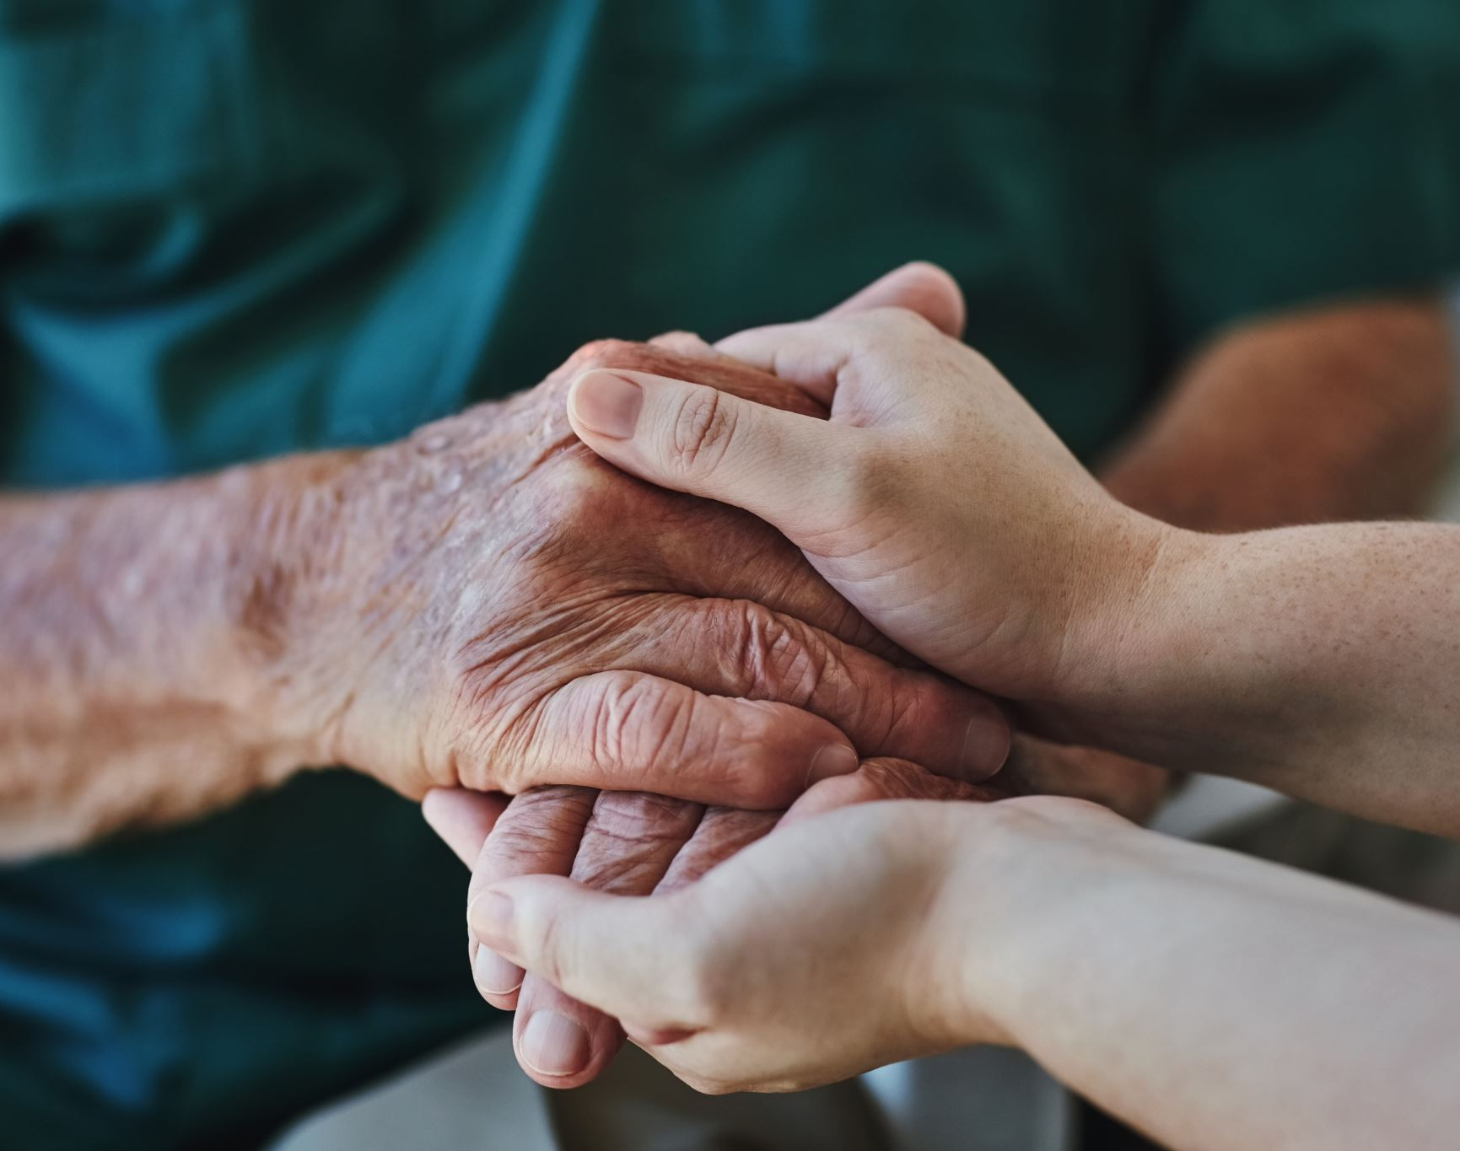
The 3 C`s in crisis communication
CLEAR; CONCISE; CONSISTENT
Klart, konsist og konsistent
CONCERN; COMPASSION; CARING
Bekymring, empati og omsorg

Slide 29
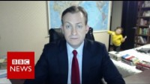

Slide 30
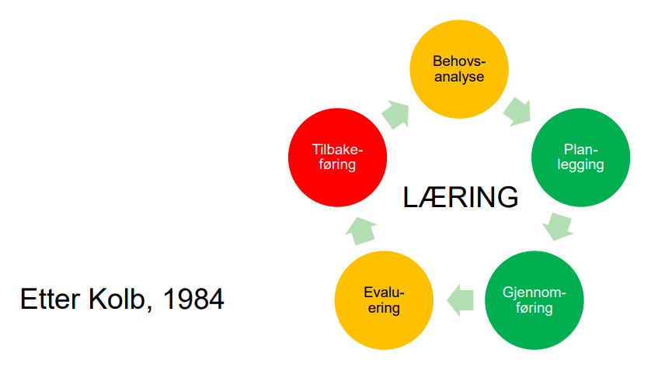
Hvorfor øvelse?

Slide 31
Beredskapsopplæring
Refleksjonsøvelser / table tops
Diskutere ulike problemstillinger.
2. Simuleringsøvelser / input-response-øvelser
Å trene i sine funksjoner under så reelle forhold som mulig.
3. Verifikasjonsøvelser
Verifisere at hele eller deler av beredskapsorganisasjonen evner å respondere på en krisesituasjon.

Slide 32
Litteraturliste
Brataas, K. (2019) Krisekommunikasjon. Hva vi har lært av store katastrofer. Universitetsforlaget
Ndela, M. N. (2022) Interessentperspektiv på krisekommunikasjon. Universitetsforlaget
Nesse, S. (2019). Kriseledelse i en militær kontekst. I: R. B. Johansen, T. H. Fosse og O. Boe
(Red.) Militær ledelse (s. 279-311). Fagbokforlaget.
Renå, H. (2022) Krisehåndtering i et organisasjonsperspektiv. (1. utg.) Cappellen Damm
Akademisk.

Slide 33
Diskusjonsøvelse
Case 1
Case 2
Det er regnbuemesse i soknets hovedkirke med rundt 60-70 deltakere. Det er ansatte fra flere sokn tilstede, og flere frivillige medarbeidere. Ordfører i kommunen og prosten er inviterte gjester. En person med finlandshette kommer inn og skyter rundt seg. Dere får ubekreftede meldinger om at flere er såret og minst to er drept.
Gjerningsmannen tar sitt eget liv.
Et regionstog sporer av midt i rushtiden om ettermiddagen. Dette skjer i den kommunen hvor dere jobber. Potensielt mange skadede og eventuelt døde. Toget er et populært fremkomstmiddel for pendlere (både voksne og ungdommer i VGS) i din kommune - også for ansatte i både eget og andre sokn.

Slide 34
Diskusjonsøvelse - Krisekommunikasjon
Hva gjør dere?
Hvem kontakter dere?
Hva sier dere om det dere skal gjøre?
Hva er likt mellom de to casene?
Hva er de store hovedlinjene?
Know – Det vi vet
Need to know – Det vi trenger å vite
Done – Dette er gjort
Need to do – Dette må vi gjøre

